Slide 1
殺人案件頻傳？
析論 2018 年 4 月至 6 月殺人案件
網路報導與死刑聲量
報告人：蔡宜家（法務部司法官學院犯罪防治研究中心副研究員）
共同作者：吳永達（法務部司法官學院犯罪防治研究中心中心主任）
張羽婷（國立政治大學公共行政學系研究生）
王希聖（國立臺灣師範大學空間資訊所研究生）

Slide 2
殺人案件與死刑聲量的社會糾結
板橋情殺分屍案 男殺害女友分屍後輕生（2018/5/28 民視新聞）
又傳情殺 直播主疑遭同居男友刺死（2018/5/29 華視新聞）
北市驚傳分屍案 女遭射箭老師勒斃棄置陽明山（2018/6/18 東森新聞雲）
「一日一凶殺」邱太三：槍決無法解決問題（2018/5/30 中時電子報）
吳敦義:情殺分屍犯嫌禽獸不如促邱太三執行死刑（2018/6/27 蘋果新聞）

Slide 3
刑罰民粹主義與涵化理論
殺人案件網路報導
死刑聲量
關聯性、刑事政策問題、政策因應

Slide 4
刑罰民粹主義（Penal Populism）
犯罪事件
媒體
(原因之一)
刑罰訴求
涵化理論（Cultivation Theory）

Slide 5
研究方法－篩選網路報導與關鍵字
網路報導：網路新聞、相關網路主文評論。
殺人案件：「殺人罪」移送/起訴/判決。
關鍵字：
死|殺|分屍|勒死|勒斃|打死|虐死|殺死|殺人|小燈泡|致死|殺害|行刑式|槍決|處決|刺死|掐死|情殺|溺斃|砍死|殺女友|78刀
「排除」：麻疹|致死率|把話說死|這背影好殺|西南航空|石虎|刺殺終點戰|回憶殺|......
死刑|判死|廢死|槍決（死刑聲量）

Slide 6
研究方法－以2018年4月至6月設觀測範圍
設定搜尋「主文」
總則數45,059則
人工彙整相關報導
總則數 9,596則 總類別139類
新案初見報導
新案追蹤報導
舊案初見報導
舊案追蹤報導
區分類別

Slide 7
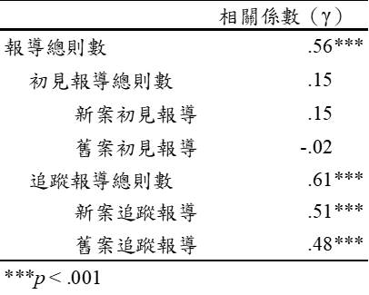
殺人案件網路追蹤報導增減和死刑聲量增減間呈正相關

Slide 8
特定死刑聲量區間中，殺人案件議題為聲量形成主因

Slide 9
56.22%臺北男殺女童案
54.53%新北男殺死女友後分屍
18.35%臺北男刺死前女友
84.85%臺北男勒斃女後分屍
40.06%臺北男勒斃女後分屍
36.87%新北男槍殺1男後自殺

Slide 10
「數起殺人案件後報導」類－死刑議題
死刑聲量升降區間 | 總計 | 殺人案件頻傳 |  | 其他
 |  | 報導則數 | 比率 | 報導則數 | 比率
5月28日至6月1日 | 107 | 69 | 64.49 | 38 | 35.51
6月2日至6月4日 | 2 | 1 | 50.00 | 1 | 50.00
6月5日至6月10日 | 2 | - | - | 2 | 100.00
6月11日至6月16日 | - | - | - | - | -
6月17日至6月23日 | 67 | 50 | 74.63 | 17 | 25.37
6月24日至6月26日 | 11 | - | - | 11 | 100.00
6月27日至6月30日 | 27 | 15 | 55.56 | 12 | 44.44
總計 | 216 | 135 | 62.50 | 85 | 39.35

Slide 11
5月下旬*2
6月上旬*1
6月中旬*2
6月上旬*1
5月下旬*4

Slide 12
刑罰民粹主義理論輔以涵化理論的檢證：
5 月下旬，多起殺人、分屍案件的發生與追蹤報導，誘發死刑議題之討論聲浪。
6 月中下旬，受到過去案件大幅追蹤報導的影響，使民眾產生殺人案件頻傳印象，並較5 月下旬更積極探討或訴求死刑議題，同時反對法務部對於死刑無法解決問題、需求慎重等政策回應。

Slide 13
浮動的死刑議題。
積極的政策因應？

Slide 14
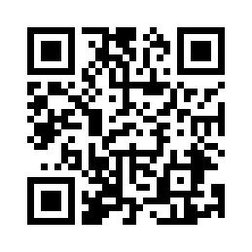
請多指教
Sli.do：a123
tsaichia@mail.moj.gov.tw
https://app.sli.do/event/lxolf8bi

